Slide 1


Перша медична допомога
при ураженні струмом більше 1000В

Slide 2
Послідовність надання ПМД:
усунути вплив на організм
ушкоджуючих факторів
визначити характер та важкість травми
виконати необхідні заходи
з рятування потерпших
підтримати основні життєві
функції потерпшого
викликати швидку медичну допомогу
або вжити заходів щодо транспортування
потерпілого до найближчого
лікувального закладу

Slide 3
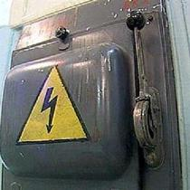
Знеструмлення постраждалого
(не забувайте про власну безпеку!)
При можливості щвидко знеструмити
прилад чи провід(за допомогою
рубильника, вимикача тощо)

Slide 4
Знеструмлення постраждалого
(не забувайте про власну безпеку!)
Якщо вимкнути установку швидко не можна,
слід вжити заходів щодо звільнення
потерпілого від струмоведучих частин,
до котрих він торкається.

Slide 5
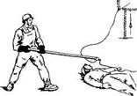
Знеструмлення постраждалого
(не забувайте про власну безпеку!)
Для звільнення потерпілого від
струмоведучих частин під напругою
понад 1000 В слід одягнути діелектричні
рукавиці та боти і діяти штангою або
ізольованими кліщами, розрахованими на
відповідну напругу

Slide 6
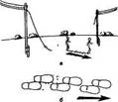
Власна безпека!
Без засобів захисту пересуватися в
зоні розтікання струму по землі слід
не відриваючи ноги одна від одної.

Slide 7
Перша медична допомога
Якщо потерпілий при свідомості:
покласти його на підстилку з одягу
розстебнути одяг, котрий
затруднює дихання
забезпечити приплив свіжого повітря
розтерти і зігріти тіло
дати понюхати нашатирний спирт
сполоснути обличчя холодною водою
викликати швидку

Slide 8
Перша медична допомога
Якщо потерпілий, котрий знаходиться без свідомості, прийде до тями, слід дати йому випити 15—20 краплин настоянки валеріани і гарячого чаю.

Slide 9
Перша медична допомога
За відсутності дихання та пульсу у потерпілого внаслідок різкого погіршення кровообігу допомога повинна бути спрямована на відновлення життєвих функцій шляхом проведення штучного дихання та зовнішнього (непрямого) масажу серця.

Slide 10
ПАМЯТАЙТЕ!
Правильне надання першої медичної допомоги може врятувати життя людині!

Slide 11

Презентацію підготував
Петрук Вадим
Київ 2011

